Slide 1

Дидактическое пособие
«Звукознайкин»
Подготовила учитель-логопед ГОУ СОШ № 2044 Федоряченко НН

Slide 2

Цель дидактического пособия:
Овладение детьми старшего дошкольного возраста навыками выполнения звукового анализа

Slide 3

Оборудование пособия:
Карты с рисунками на автоматизируемые звуки.
Карты с рисунками на дифференцируемые звуки.
Карты с цифрами (разных цветов и размеров).
Раздаточные карточки ( для разных видов заданий).
Фишки, игрушки, кубик.

Slide 4

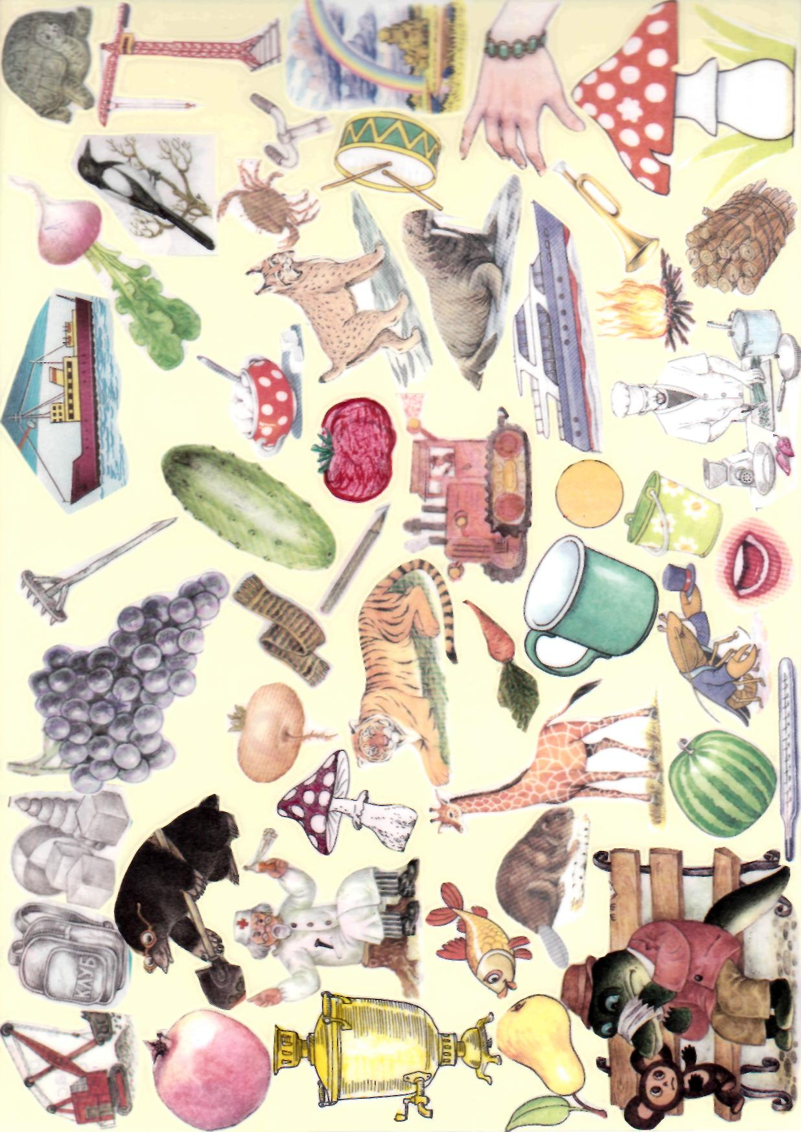



Slide 6
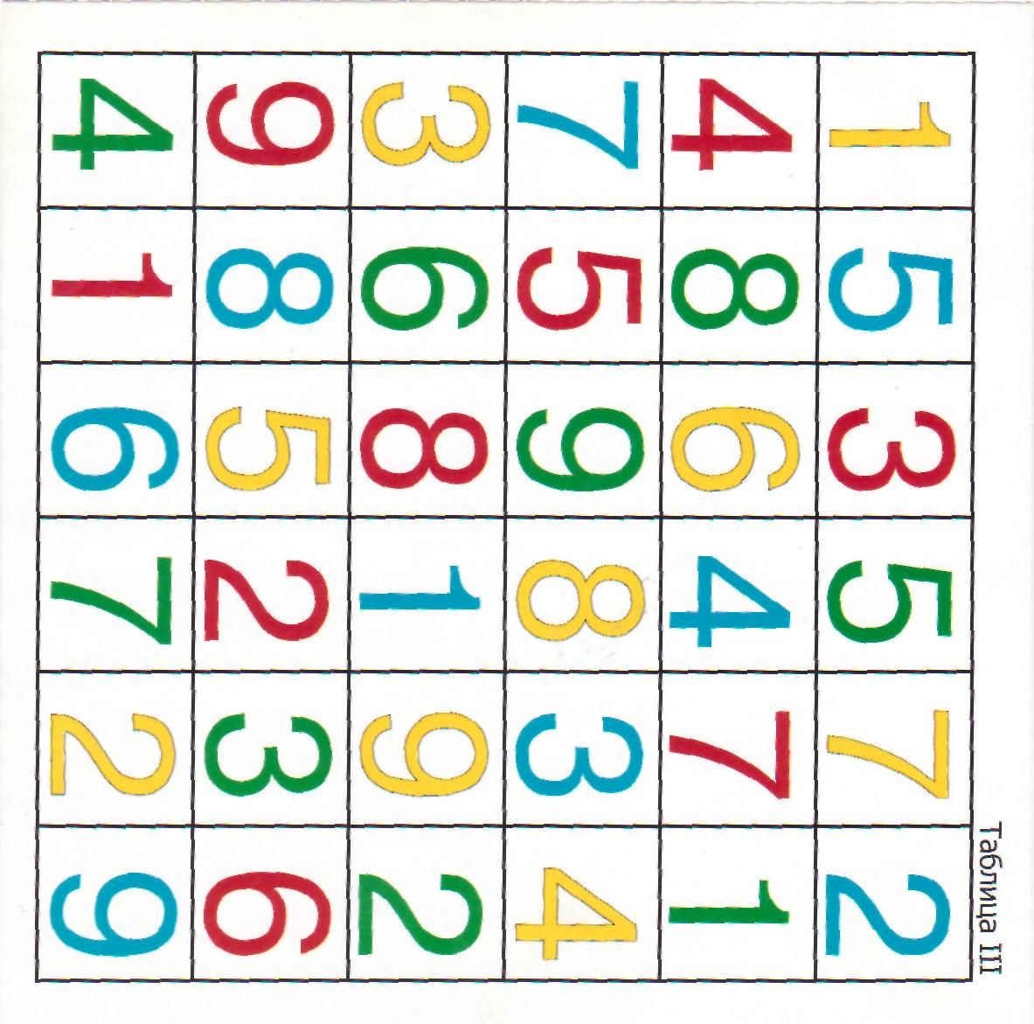
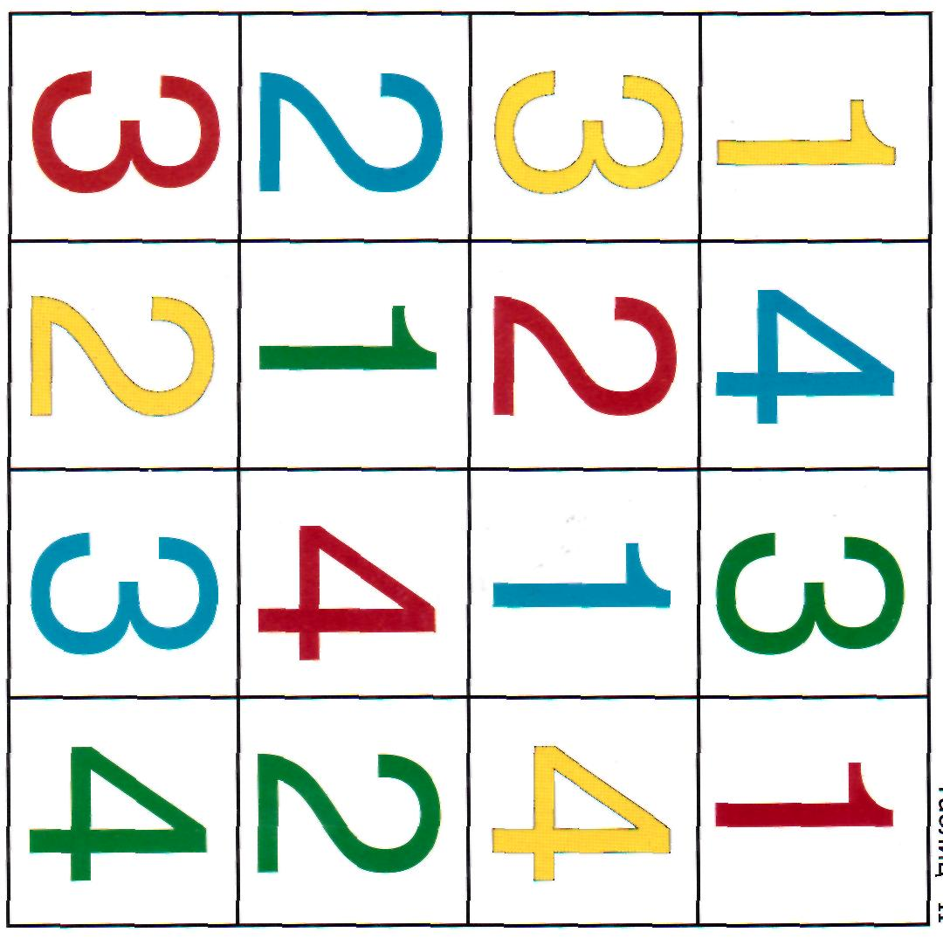

Slide 7

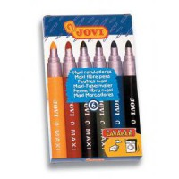
Нарисуй столько треугольников, сколько частей в слове
Найди место звука в слове
Нарисуй звуковую схему слова. Не забудь, гласные звуки обозначаются красным цветом, согласные твердые-синим, согласные мягкие-зеленым.

